Slide 1
Sprint planning
04.05.2020
Teilnehmer:
Pellekoorne, Timon
Gutsche, Tanja
Lapp, Jannik
Martschenko, David
Soboth, Lisa
Stephan, Max

Slide 2
Rückblick
Abgeschlossene Issues
[Recherche] Grundlagen von Docker
[Recherche] Github & Github Actions
[Recherche] Grundlagen FFMPEG
[Recherche] Grundlagen pico2wave
Grundlagen ImageMagick und Pillow
[Recherche] Geeignete APIs
[Organisation] Excel-Datei für Zeitmanagement
[Recherche] Visualisierung/Aufbereitung von Daten: Weltkarte mit Farbindex
Erstellen eines Beispielvideos zum Wetterbericht
[Recherche] Text to Speech mit Python
[Organisation] Konzept für Mock-up
[Organisation] Vorbereitung Sprint-Planning
[Recherche] Wordcloud

Slide 3
Rückblick
Offene Issues
[Recherche] Möglichkeiten der Visualisierung von Daten

Slide 4
Zeiten

Slide 5
Zusammenfassung
API
https://covid19api.com/
Informationen zu Corona (scheint umfangreicher als das github repo)
kein API-Schlüssel notwendig
https://www.weatherbit.io/api
Wetterdaten
API-Schlüssel notwendig (bereits erstellt)
im kostenlosen Paket: historische Wetterdaten (täglich und stündlich), 16-Tage-Wettervorhersage
http://developer.zeit.de/index/
gesamtes Archiv der ZEIT bzw. ZEIT ONLINE
Zugriff auf alle Zeitungsartikel
API-Key muss per Email beantragt werden, bisher keine Antwort
http://open-notify.org/Open-Notify-API/
aktueller Standort der ISS
Zeitpunkte, wann die ISS einen gegebenen Standort überquert
Namen der Astronauten, die sich momentan im Weltraum befinden

Slide 6
Zusammenfassung
Datenvisualisierung
Wordcloud
Pip-Bibliothek „wordcloud“
Matplotlib
NumPy
Basemap

Slide 7
Technologien
Audio
Pico2wave
Bildbearbeitung
Pillow
Video
FFMPEG

Slide 8


entwicklungsumgebung
Python
Web-Interface

Slide 9
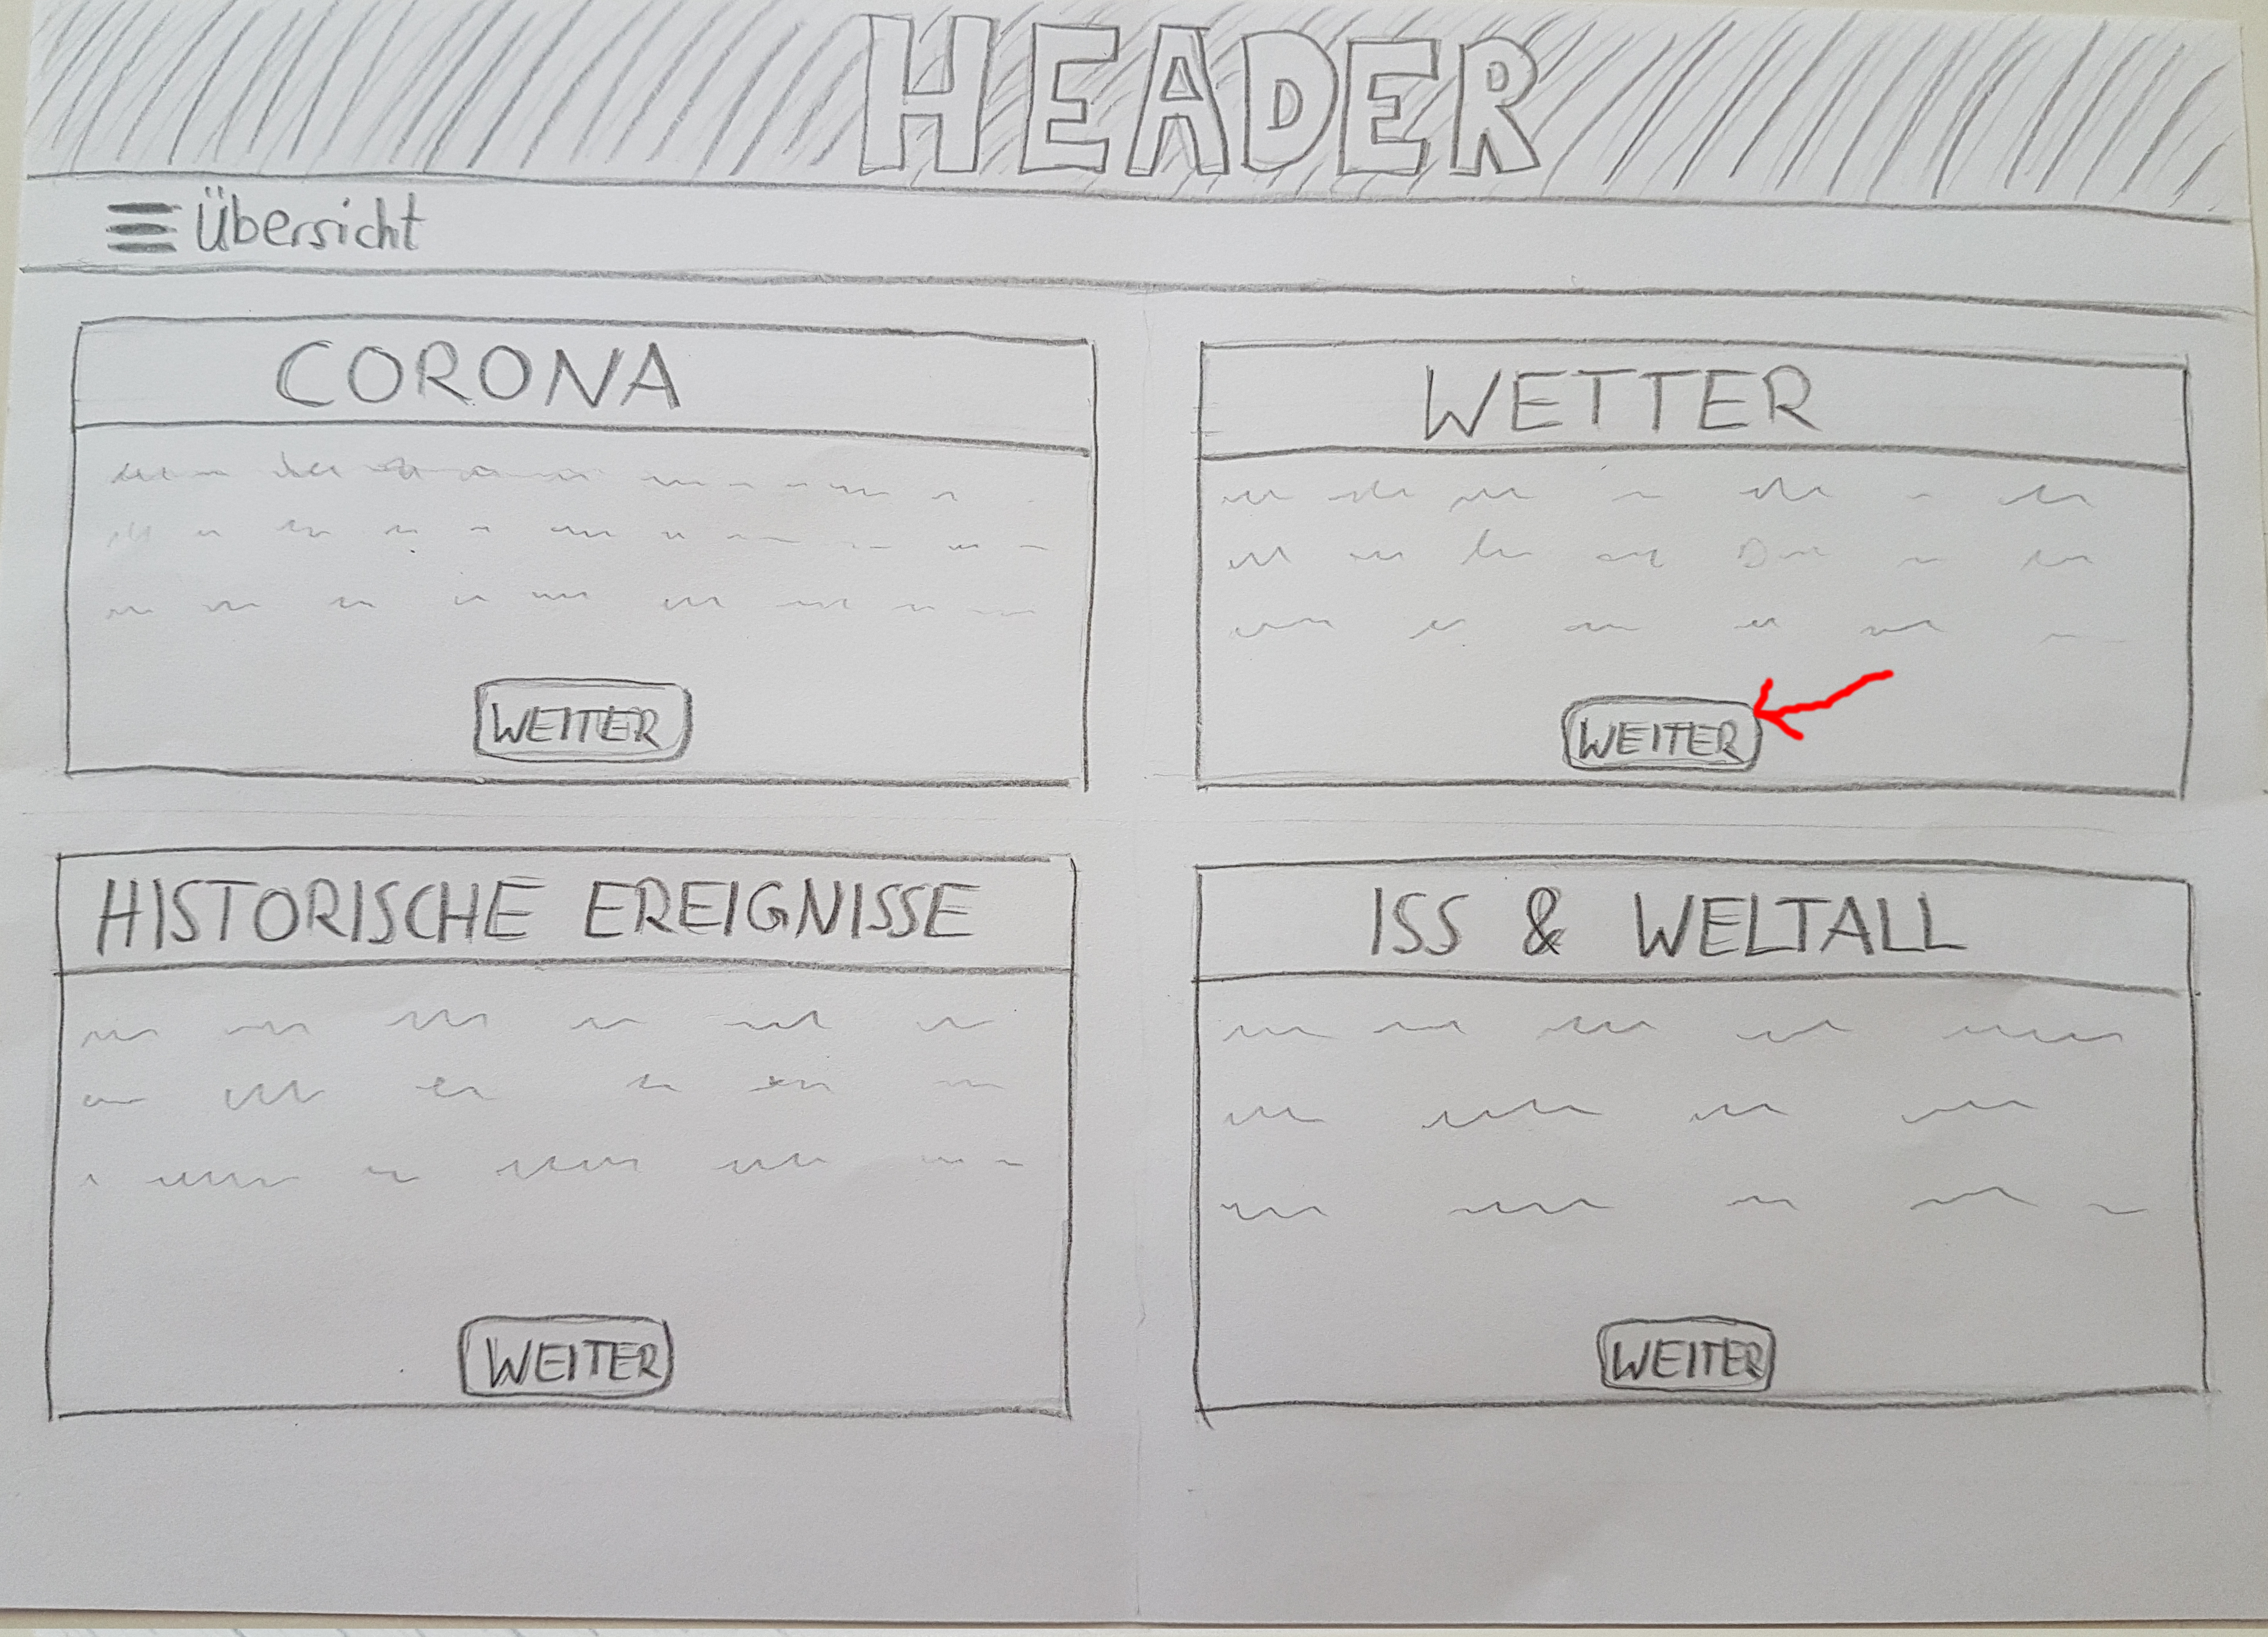
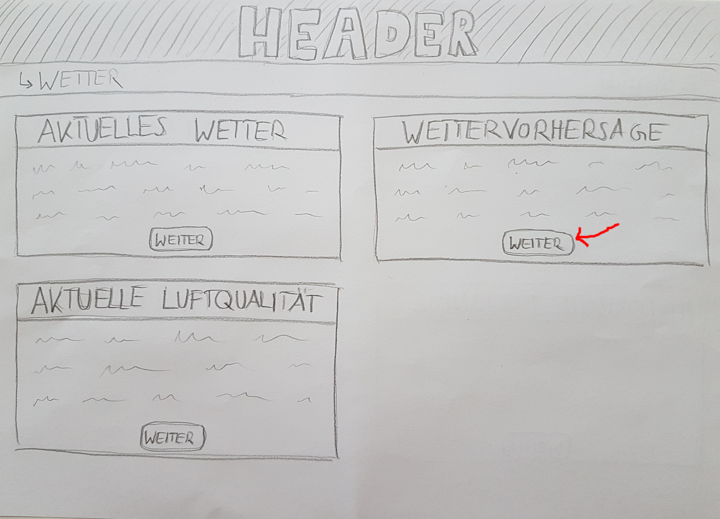
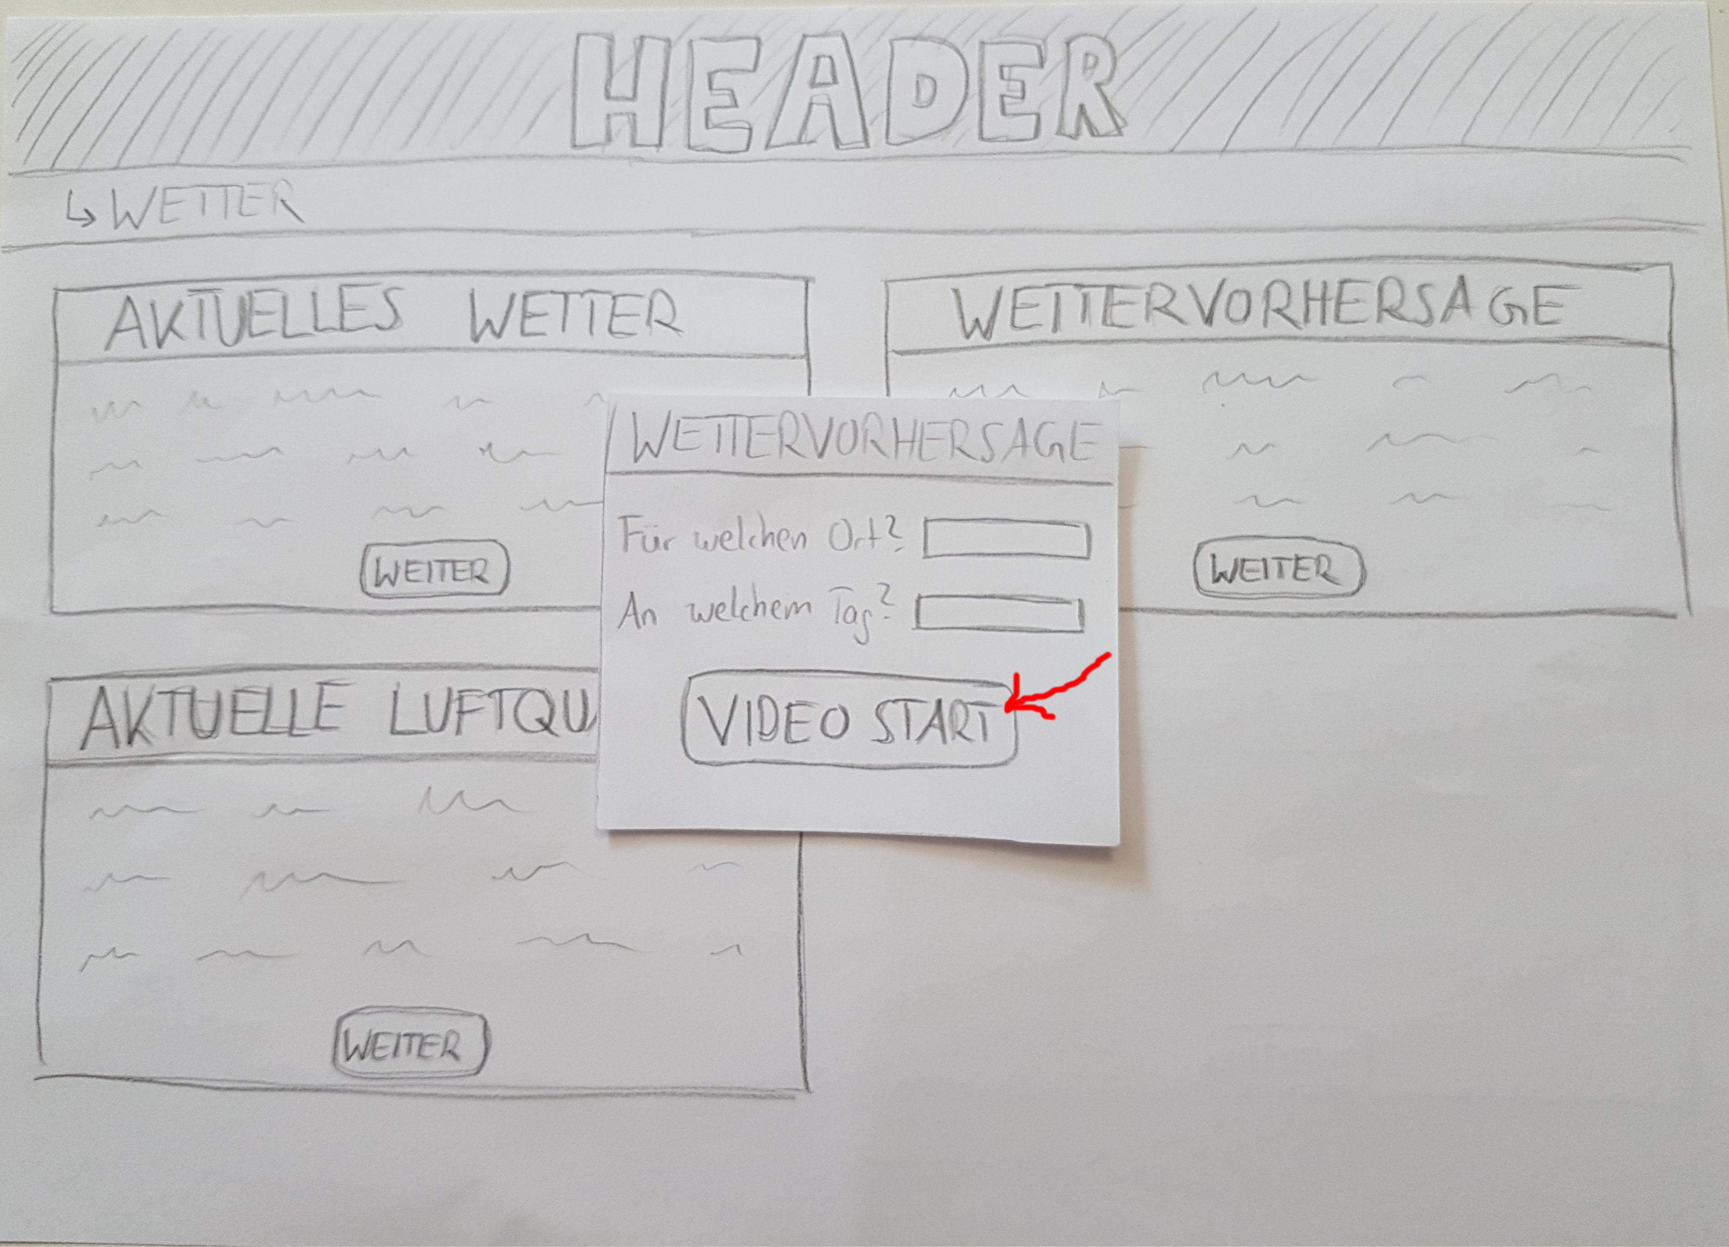
Konzept für ein Mock-up

Slide 10
Ziele nächster sprint
Fertiges Konzept (bis Donnerstag)
Oberfläche
Output
Diagramme
Zustandsdiagramm
Anwendungsfalldiagramm
Beginn der Implementierung
Schnittstelle
Oberfläche

Slide 11
Issues erstellen

